Slide 1
Kaggle Gemma大赛 有监督微调
导师：William

Slide 2
1 SFT 有监督微调
Introduction
有监督微调（Supervised Finetuning, SFT）又称指令微调（Instruction Tuning），是指在已经训练
好的语言模型的基础上，通过使用有标注的特定任务数据进行进一步的微调，从而使得模型具备
遵循指令的能力。经过海量数据预训练后的语言模型虽然具备了大量的“知识”，但是由于其训
练时的目标仅是进行下一个词的预测，此时的模型还不能够理解并遵循人类自然语言形式的指令。
为了能够使得模型具有理解并响应人类指令的能力，还需要使用指令数据对其进行微调。指令数
据如何构造，如何高效低成本地进行指令微调训练，以及如何在语言模型基础上进一步扩大上下
文等问题是大语言模型在有监督微调阶段所关注的核心。

Slide 3
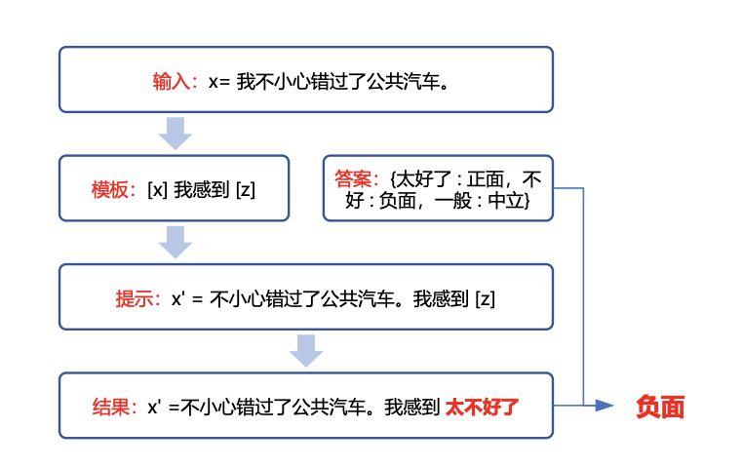
1 SFT 有监督微调
Introduction
提示学习和语境学习
提示学习（Prompt-based Learning）不同于传统的监督学习，它直接利用了在大量原始文本上进
行预训练的语言模型，并通过定义一个新的提示函数，使得该模型能够执行小样本甚至零样本学
习，以适应仅有少量标注或没有标注数据的新场景。

Slide 4
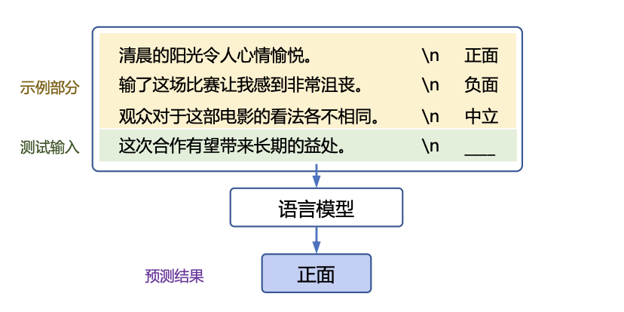
1 SFT 有监督微调
Introduction
提示学习和语境学习
语境学习（Incontext Learning, ICL），也称上下文学习，其概念最早随着 GPT-3 的诞生而提出。
语境学习是指模型可以从上下文中的几个例子中学习：向模型输入特定任务的一些具体例子（也
称示例（Demonstration））以及要测试的样例，模型可以根据给定的示例续写出测试样例的答案。

Slide 5
1 SFT 有监督微调
Introduction
高效模型微调
由于大语言模型参数量十分庞大，当将其应用到下游任务时，微调全部参数需要相当高的算
力。为了节省成本，研究人员提出了多种参数高
效（Parameter Efficient）的微调方法被，旨在仅训练少量参数使模型适应到下游任务。本节以 LoRA
（Low-Rank Adaptation of Large Language Models） 为例，介绍高效模型微调方法。LoRA 方法
可以在缩减训练参数量和 GPU 显存占用的同时，使训练后的模型具有与全量微调相当的性能。

Slide 6
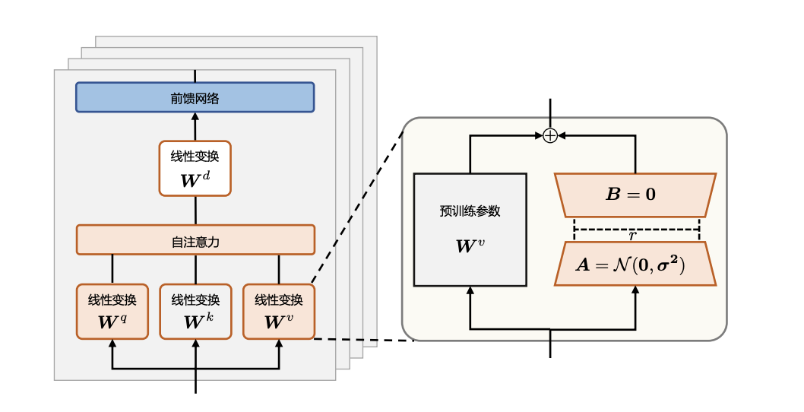
1 SFT 有监督微调
Introduction
高效模型微调

Slide 7
1 SFT 有监督微调
Introduction
高效模型微调
QLoRA 并没有对 LoRA 的逻辑作出修改，而是通过将预训练模型量化为 4-bit 以进一步节
省计算开销。QLoRA 可以将 650 亿参数的模型在单张 48GB GPU 上微调并保持原本 16-bit 微调的
性能。QLoRA 的主要技术为：（1）新的数据类型 4-bit NormalFloat（NF4）；（2）双重量化（Double
Quantization）；（3）分页优化器（Paged Optimizers）。其中分页优化器指在训练过程中显存不足时
自动将优化器状态移至内存，需要更新优化器状态时再加载回来。接下来将具体介绍 QLoRA 中
的量化过程

Slide 8
1 SFT 有监督微调
Introduction
模型上下文窗口扩展
为了更好地满足长文本需求，有必要探索如何扩展现有的大型语言模型，使其能够有效地处
理更大范围的上下文信息。具体来说，主要有以下方法来扩展语言模型的长文本建模能力：
• 增加上下文窗口的微调：采用直接的方式，即通过使用一个更长的上下文窗口来微调现有的
预训练 Transformer，以适应长文本建模需求。
位置编码：改进的位置编码，如 ALiBi[149]、LeX[150] 等能够实现一定程度上的长度外推。这
意味着它们可以在短的上下文窗口上进行训练，在长的上下文窗口上进行推理。
• 插值法：将超出上下文窗口的位置编码通过插值法压缩到预训练的上下文窗口中。

Slide 9
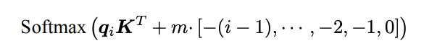
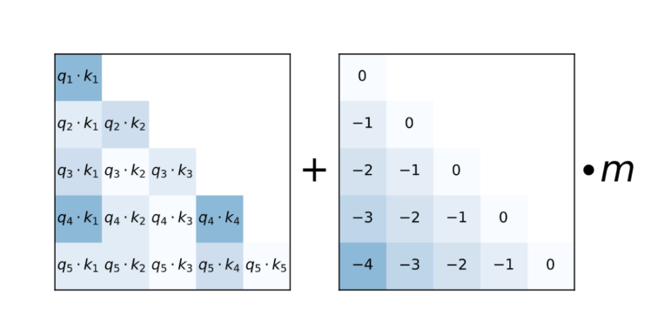
1 SFT 有监督微调
Introduction
受到 T5 Bias 的启发，Press 等人提出了 ALiBi 算法，是一种预定义的相对位置编码。ALiBi
并不在 Embedding 层添加位置编码，而在 Softmax 的结果后添加一个静态的不可学习的偏置项：

Slide 10
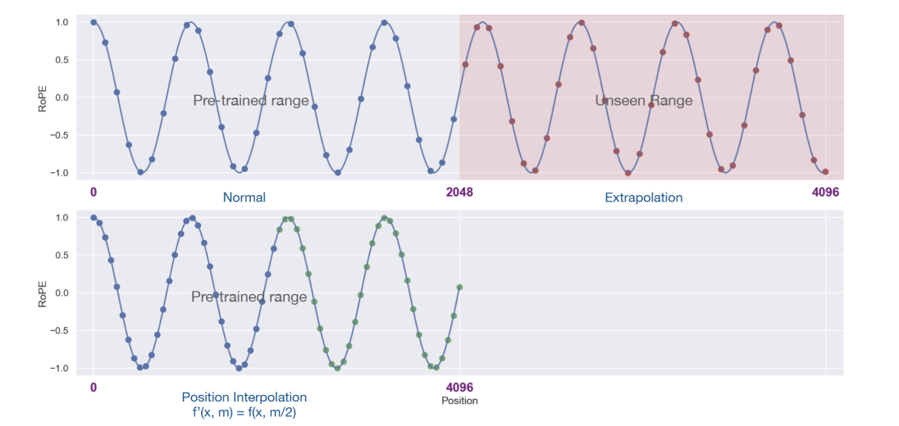
1 SFT 有监督微调
Introduction
不同的预训练大语言模型使用了不同的位置编码，修改位置编码意味着重新训练，因此对于
已训练的模型，通过修改位置编码扩展上下文窗口大小的适用性仍然有限。为了不改变模型架构
而直接扩展大语言模型上下文窗口大小， 提出了位置内插法，使现有的预训练大预言模
型（包括 LLaMA、Falcon、Baichuan 等）能直接扩展上下文窗口。其关键思想是，直接缩小位置
索引，使最大位置索引与预训练阶段的上下文窗口限制相匹配

Slide 11
1 SFT 有监督微调
Introduction
不同的预训练大语言模型使用了不同的位置编码，修改位置编码意味着重新训练，因此对于
已训练的模型，通过修改位置编码扩展上下文窗口大小的适用性仍然有限。为了不改变模型架构
而直接扩展大语言模型上下文窗口大小， 提出了位置内插法，使现有的预训练大预言模
型（包括 LLaMA、Falcon、Baichuan 等）能直接扩展上下文窗口。其关键思想是，直接缩小位置
索引，使最大位置索引与预训练阶段的上下文窗口限制相匹配

